Slide 1
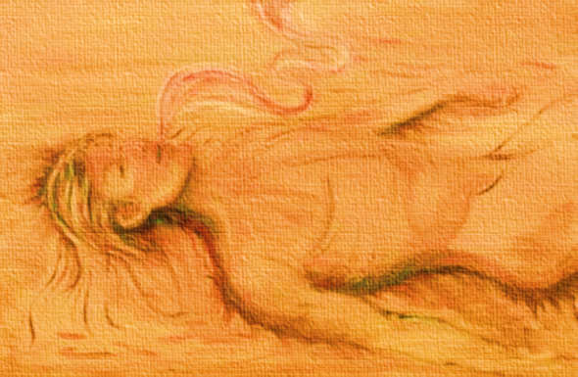
(1)

Slide 2
A teenager in Ohio has always impressed his mother with his kindness, but his latest act made her realize that she did "something right" when she raised him.
Treston Harris, a 15-year-old in Wooster, Ohio, spent every weekday of his summer vacation working as a camp counselor at his city's Salvation Army. But instead of spending his paychecks on himself, he saved them to purchase a vehicle for his mother, Laurie Ramsier.
Over a year ago, Ramsier's car broke down.
"We spent all last winter pretty much walking to the store or relying on my mom for doctors appointments, grocery store, you know anything we needed to do," Ramsier told News 5 Cleveland.
At the end of the camp season, Harris spent $1,800 on a used Jeep.
"My mom was telling me like buy normal things like what kids would do, video games and all that," Harris told News 5 Cleveland. "I was like 'I would rather buy a car for the family.'"

Slide 3
诗 8:1 耶和华―我们的主啊，你的名在全地何其美！你将你的荣耀彰显于天。8:2 你因敌人的缘故，从婴孩和吃奶的口中，建立了能力，使仇敌和报仇的闭口无言。8:3 我观看你指头所造的天，并你所陈设的月亮星宿，8:4 便说：人算甚么，你竟顾念他？世人算甚么，你竟眷顾他？8:5 你叫他比天使（或译： 神）微小一点，并赐他荣耀尊贵为冠冕。8:6-8 你派他管理你手所造的，使万物，就是一切的牛羊、田野的兽、空中的鸟、海里的鱼，凡经行海道的，都服在他的脚下。8:9 耶和华―我们的主啊，你的名在全地何其美！
伯 25:1 书亚人比勒达回答说：25:2 神有治理之权，有威严可畏；他在高处施行和平。25:3 他的诸军岂能数算？他的光亮一发，谁不蒙照呢？25:4 这样在神面前，人怎能称义？妇人所生的怎能洁净？25:5 在神眼前，月亮也无光亮，星宿也不清洁。25:6 何况如虫的人，如蛆的世人呢！

Slide 4
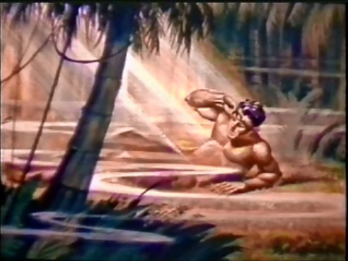
属灵人的创造和组成
创2:7 耶和华 神用地上的尘土造人，将生气吹在他鼻孔里，他就成了有灵的活人 (a living soul)，名叫亚当。2:8 耶和华 神在东方的伊甸立了一个园子，把所造的人安置在那里。
诗 104:28 你给它们，它们便拾起来；你张手，它们饱得美食。 29 你掩面，它们便惊惶；你收回它们的气，它们就死亡，归于尘土。 30 你发出你的灵，它们便受造；你使地面更换为新。
创 6:3 耶和华说：人既属乎血气，我的灵就不永远住在他里面；然而他的日子还可到一百二十年。
传12:7 尘土仍归于地，灵仍归于赐灵的 神。
伯 32:8 但在人里面有灵；全能者的气使人有聪明。
创1:26 神说：我们要照着我们的形象、按着我们的样式造人，使他们管理海里的鱼、空中的鸟、地上的牲畜，和全地，并地上所爬的一切昆虫。1:27 神就照着自己的形象造人，乃是照着他的形象造男造女。

Slide 5
属灵人的创造和组成
创2:7 耶和华 神用地上的尘土造人，将生气吹在他鼻孔里，他就成了有灵的活人 (a living soul)，名叫亚当。2:8 耶和华 神在东方的伊甸立了一个园子，把所造的人安置在那里。
约4：24 神是(个)灵。
民27:15 摩西对耶和华说：27:16 愿耶和华万人之灵的 神，立一个人治理会众。
来12:9 再者，我们曾有生身的父管教我们，我们尚且敬重他，何况万灵的父，我们岂不更当顺服他得生么？
创1:26 神说：我们要照着我们的形象、按着我们的样式造人，使他们管理海里的鱼、空中的鸟、地上的牲畜，和全地，并地上所爬的一切昆虫。1:27 神就照着自己的形象造人，乃是照着他的形象造男造女。

Slide 6
属灵人的创造和组成
创2:7 耶和华 神用地上的尘土造人，将生气吹在他鼻孔里，他就成了有灵的活人 (a living soul)，名叫亚当。2:8 耶和华 神在东方的伊甸立了一个园子，把所造的人安置在那里。
约1:1 太初有道，道与神同在，道就是神。1:2 这道太初与神同在。1:3 万物是藉着他造的；凡被造的，没有一样不是藉着他造的。
西1:15 爱子是那不能看见之神的象，是首生的，在一切被造的以先。1:16 因为万有都是靠他造的，无论是天上的，地上的；能看见的，不能看见的；或是有位的，主治的，执政的，掌权的；一概都是藉着他造的，又是为他造的。1:17 他在万有之先；万有也靠他而立。
创1:26 神说：我们要照着我们的形象、按着我们的样式造人，使他们管理海里的鱼、空中的鸟、地上的牲畜，和全地，并地上所爬的一切昆虫。1:27 神就照着自己的形象造人，乃是照着他的形象造男造女。

Slide 7
属灵人的创造和组成
创2:7 耶和华 神用地上的尘土造人，将生气吹在他鼻孔里，他就成了有灵的活人 (a living soul)，名叫亚当。2:8 耶和华 神在东方的伊甸立了一个园子，把所造的人安置在那里。
林前15:44 所种的是血气（psuchikos，属魂）的身体，复活的是灵性的身体。若有血气的身体，也必有灵性的身体。15:45 经上也是这样记着说：首先的人亚当成了有灵（a living soul）的活人；末后的亚当成了叫人活的灵。15:46 但属灵的不在先，属血气的在先，以后纔有属灵的。15:47 头一个人是出于地，乃属土；第二个人是出于天。15:48 那属土的怎样，凡属土的也就怎样；属天的怎样，凡属天的也就怎样。15:49 我们既有属土的形状，将来也必有属天的形状。
创1:26 神说：我们要照着我们的形象、按着我们的样式造人，使他们管理海里的鱼、空中的鸟、地上的牲畜，和全地，并地上所爬的一切昆虫。1:27 神就照着自己的形象造人，乃是照着他的形象造男造女。

Slide 8
属灵人的创造和组成
创2:7 耶和华 神用地上的尘土造人，将生气吹在他鼻孔里，他就成了有灵的活人 (a living soul)，名叫亚当。2:8 耶和华 神在东方的伊甸立了一个园子，把所造的人安置在那里。
罗8:5 因为随从肉体的人体贴肉体的事，随从圣灵的人体贴圣灵的事。8:6 体贴肉体的，就是死；体贴圣灵的，乃是生命、平安 （YLT: the mind of the flesh is death, and the mind of the Spirit--life and peace）。8:7 原来体贴肉体的，就是与神为仇；因为不服神的律法，也是不能服，8:8 而且属肉体的人不能得神的喜欢。8:9 如果神的灵住在你们心里，你们就不属肉体，乃属圣灵了。人若没有基督的灵，就不是属基督的。
创1:26 神说：我们要照着我们的形象、按着我们的样式造人，使他们管理海里的鱼、空中的鸟、地上的牲畜，和全地，并地上所爬的一切昆虫。1:27 神就照着自己的形象造人，乃是照着他的形象造男造女。

Slide 9
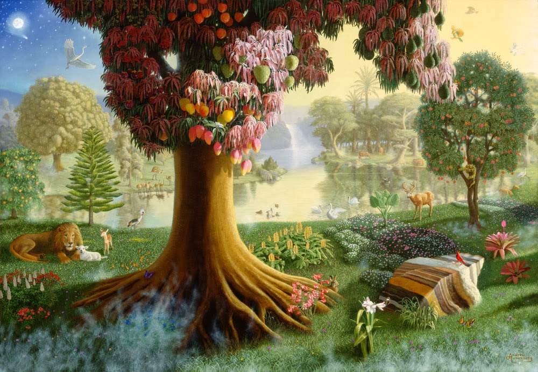
属灵人的生死抉择
创2:9 耶和华 神使各样的树从地里长出来，可以悦人的眼目，其上的果子好作食物。园子当中又有生命树和分别善恶的树 （the tree of the knowledge of good and evil）。。。2:15 耶和华 神将那人安置在伊甸园，使他修理，看守。2:16 耶和华 神吩咐他说：园中各样树上的果子，你可以随意吃，2:17 只是分别善恶树上的果子，你不可吃，因为你吃的日子必定死！
创1:26 神说：我们要照着我们的形象、按着我们的样式造人，使他们管理海里的鱼、空中的鸟、地上的牲畜，和全地，并地上所爬的一切昆虫。1:27 神就照着自己的形象造人，乃是照着他的形象造男造女。
人不能选择自己的本质，却可以选择自己的经历

Slide 10
属灵人的生死抉择
创2:9 耶和华 神使各样的树从地里长出来，可以悦人的眼目，其上的果子好作食物。园子当中又有生命树和分别善恶的树 （the tree of the knowledge of good and evil）。。。2:15 耶和华 神将那人安置在伊甸园，使他修理，看守。2:16 耶和华 神吩咐他说：园中各样树上的果子，你可以随意吃，2:17 只是分别善恶树上的果子，你不可吃，因为你吃的日子必定死！
创1:26 神说：我们要照着我们的形象、按着我们的样式造人，使他们管理海里的鱼、空中的鸟、地上的牲畜，和全地，并地上所爬的一切昆虫。1:27 神就照着自己的形象造人，乃是照着他的形象造男造女。
出31:1 耶和华晓谕摩西说31:2 看哪，犹大支派中，户珥的孙子、乌利的儿子比撒列，我已经题他的名召他。31:3 我也以我的灵充满了他，使他有智慧，有聪明，有知识，能做各样的工。。。

Slide 11
属灵人的生死抉择
创2:9 耶和华 神使各样的树从地里长出来，可以悦人的眼目，其上的果子好作食物。园子当中又有生命树和分别善恶的树 （the tree of the knowledge of good and evil）。。。2:15 耶和华 神将那人安置在伊甸园，使他修理，看守。2:16 耶和华 神吩咐他说：园中各样树上的果子，你可以随意吃，2:17 只是分别善恶树上的果子，你不可吃，因为你吃的日子必定死！
创1:26 神说：我们要照着我们的形象、按着我们的样式造人，使他们管理海里的鱼、空中的鸟、地上的牲畜，和全地，并地上所爬的一切昆虫。1:27 神就照着自己的形象造人，乃是照着他的形象造男造女。
赛11:1 从耶西的本必发一条；从他根生的枝子必结果实。11:2 耶和华的灵必住在他身上，就是使他有智慧和聪明的灵，谋略和能力的灵，知识和敬畏耶和华的灵。11:3 他必以敬畏耶和华为乐；行审判不凭眼见，断是非也不凭耳闻；

Slide 12
属灵人的生死抉择
创2:9 耶和华 神使各样的树从地里长出来，可以悦人的眼目，其上的果子好作食物。园子当中又有生命树和分别善恶的树 （the tree of the knowledge of good and evil）。。。2:15 耶和华 神将那人安置在伊甸园，使他修理，看守。2:16 耶和华 神吩咐他说：园中各样树上的果子，你可以随意吃，2:17 只是分别善恶树上的果子，你不可吃，因为你吃的日子必定死！
创1:26 神说：我们要照着我们的形象、按着我们的样式造人，使他们管理海里的鱼、空中的鸟、地上的牲畜，和全地，并地上所爬的一切昆虫。1:27 神就照着自己的形象造人，乃是照着他的形象造男造女。
箴1:20 智慧在街市上呼喊，在宽阔处发声，1:21 在热闹街头喊叫，在城门口，在城中发出言语，1:22 说：你们愚昧人喜爱愚昧，亵慢人喜欢亵慢，愚顽人恨恶知识，要到几时呢？

Slide 13
属灵人的生死抉择
创2:9 耶和华 神使各样的树从地里长出来，可以悦人的眼目，其上的果子好作食物。园子当中又有生命树和分别善恶的树 （the tree of the knowledge of good and evil）。。。2:15 耶和华 神将那人安置在伊甸园，使他修理，看守。2:16 耶和华 神吩咐他说：园中各样树上的果子，你可以随意吃，2:17 只是分别善恶树上的果子，你不可吃，因为你吃的日子必定死！
创1:26 神说：我们要照着我们的形象、按着我们的样式造人，使他们管理海里的鱼、空中的鸟、地上的牲畜，和全地，并地上所爬的一切昆虫。1:27 神就照着自己的形象造人，乃是照着他的形象造男造女。
箴2:1 我儿，你若领受我的言语，存记我的命令，2:2 侧耳听智慧，专心求聪明，2:3 呼求明哲，扬声求聪明，2:4 寻找她，如寻找银子，搜求她，如搜求隐藏的珍宝，2:5 你就明白敬畏耶和华，得以认识 神。

Slide 14
属灵人的生死抉择
创2:9 耶和华 神使各样的树从地里长出来，可以悦人的眼目，其上的果子好作食物。园子当中又有生命树和分别善恶的树 （the tree of the knowledge of good and evil）。。。2:15 耶和华 神将那人安置在伊甸园，使他修理，看守。2:16 耶和华 神吩咐他说：园中各样树上的果子，你可以随意吃，2:17 只是分别善恶树上的果子，你不可吃，因为你吃的日子必定死！
创1:26 神说：我们要照着我们的形象、按着我们的样式造人，使他们管理海里的鱼、空中的鸟、地上的牲畜，和全地，并地上所爬的一切昆虫。1:27 神就照着自己的形象造人，乃是照着他的形象造男造女。
箴2:6 因为，耶和华赐人智慧；知识和聪明都由他口而出。2:7 他给正直人存留真智慧，给行为纯正的人作盾牌，2:8 为要保守公平人的路，护庇虔敬人的道。2:9 你也必明白仁义、公平、正直、一切的善道。2:10 智慧必入你心；你的灵要以知识为美。

Slide 15
属灵人的生死抉择
创2:9 耶和华 神使各样的树从地里长出来，可以悦人的眼目，其上的果子好作食物。园子当中又有生命树和分别善恶的树 （the tree of the knowledge of good and evil）。。。2:15 耶和华 神将那人安置在伊甸园，使他修理，看守。2:16 耶和华 神吩咐他说：园中各样树上的果子，你可以随意吃，2:17 只是分别善恶树上的果子，你不可吃，因为你吃的日子必定死！
创1:26 神说：我们要照着我们的形象、按着我们的样式造人，使他们管理海里的鱼、空中的鸟、地上的牲畜，和全地，并地上所爬的一切昆虫。1:27 神就照着自己的形象造人，乃是照着他的形象造男造女。
人的经历取决于他是否接受关于自己生命本质的真理（真相）

